Slide 1




感谢选择大敏姐姐原创高品质HSK系列课件!
@大敏HSK原创课件
dmgqs01
本课件和教学视频著作权归大敏姐姐所有，未经授权进行搬运、洗稿、二次转发、销售等侵权行为，都属于违法。违者绝对追责到底！

Slide 2

使用须知👇
本PPT需使用Microsoft Ofice软件，支持内容(图文/GIF/音频/动画)编辑、修改。
本PPT必须全屏播放才有动画和音效，手机打开和非全屏播放无效果。
本PPT包含：教学内容和目标、课堂中老师涉及的英语句子、学生教学内容。
动画修改方式：当前内容上，鼠标右键进行素材替换。请勿删除！否则无动效！
如有问题欢迎来大敏姐姐直播间连麦咨询，直播时间会提前在朋友圈发布：
dmgqs01
本课件和教学视频著作权归大敏姐姐所有，未经授权进行搬运、洗稿、二次转发、销售等侵权行为，都属于违法。违者绝对追责到底！

Slide 3

教学内容和目标
学生能够了解并掌握
主题
职场
（1）掌握“唯独、明明、大不了”的意义和用法
语言点
（3）正确使用本课辨析的词语“创立一创办”
（1）了解“凑合”的“凑”字中的“两点水”及带有“两点水”的汉字常
词汇
表达的意义
（2）熟悉并掌握“一一、就职、眼色、溜、计较、全力以赴、怠慢、凑合、
忙碌、传授”的意义和用法。
（1）理解课文内容
篇章
（2）按课本P60练习5中的提示简述课文内容
（3）根据提示完成课后的“写一写”

Slide 4



Standard Course
HSK 6
Lesson 6

Slide 5


《HSK标准教程6--第六课》
HSK Standard Course 6 Lesson 6
第6课 当好职场插班生
Lesson 6
Be a good transfer student in a workplace
Part 1

Slide 6

复习
Review
依靠
借助
勉强
机构
专程
缓和
随意
而已
修养
迫不及待

Slide 7



热身
当你到了一个新环境时（比如转学到一个新的班级、刚加入一个新的球队或团体、第一天工作等等），曾经受到热情欢迎还是冷淡对待？具体说一说你当时的感受。
Warm up

Slide 8




生词
New Word
shàng rèn
上 任
v. to take office
新市长上任一年来，市民对他的工作很满意。

Slide 9
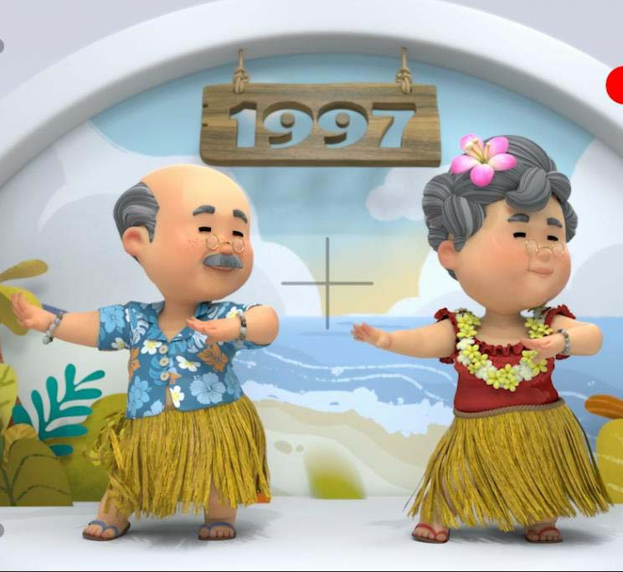

生词
New Word
zhí wèi
职 位
n. position, post
我在公司的职位是咨询师。

Slide 10
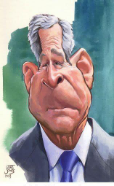
生词
New Word
zī shēn
资 深
adj. senior, veteran
只有资深的政治家才能顺利完成这项任务。

Slide 11

生词
New Word
chuàng lì
创 立
v. to found, to set up
一些资深员工在公司创立之初就在这里工作了。

Slide 12
生词
New Word
jiù zhí
就 职
v. to assume office
布什发表了就职演说。

Slide 13
生词
New Word
wéi dú
唯 独
adv. only, alone
这件事大家都同意，唯独你不赞成。

Slide 14
生词
New Word
dā dàng
搭 档
n. partner
同桌既是我的学习搭档，又是我的好朋友。

Slide 15

练一练
Practise
shàng rèn
zhí wèi
zī shēn
上任
v. to take office
职位
n. position, post
资深
adj. senior, veteran
chuàng lì
jiù zhí
wéi dú
dā dàng
创立
v. to found,
to set up
就职
v. to assume office
唯独
adv. only, alone
搭档
n. partner

Slide 16

生词拓展
New Word Expansion
就职-就位-就业-就餐-高就-屈就-就学
就
1997年1月1日，他正式就职，任期为5年。
这一项目的总投资为1.3亿元，目前已基本就位。

Slide 17


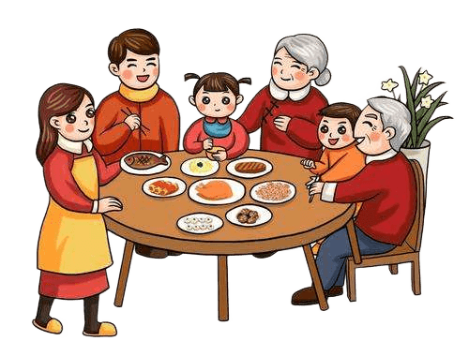
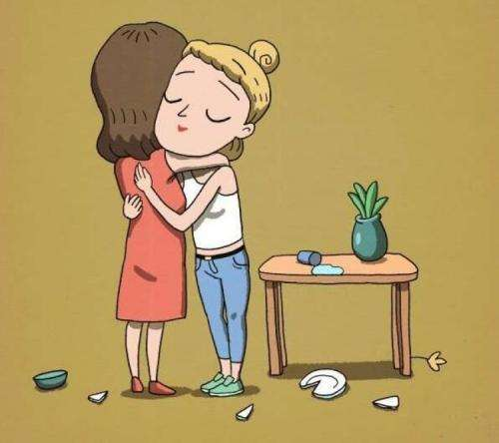
语言点
Language Point
那次旅行大家都去了，唯独你没有去成。
中国的传统节日都是喜气洋洋的，唯独清明节，庄严而伤感。
唯独
副词，意思是
“只是、单单”。上文多有与之对比的内容。
正想着，赵姐已经坐在那儿开始自己享受，唯独剩下我和我的搭档——与我同一天就职的小林。

Slide 18
练一练
Practise
用“唯独”完成句子
唯独数学常常不及格
我上学的时候，哪门功课都好， 。
说理、鼓励、引导、表扬，什么样的教育方式都可以尝试，
。
唯独打骂是万万不行的
唯独对工作，他格外用心
他对什么都不在意， 。

Slide 19
生词
New Word
qī
沏
v. to infuse, to make
(tea, coffee, etc.)
biān yuán
边缘
n. edge, verge,
margin
yǎn sè
眼色
n. meaningful glance,
wink
bú xiàng huà
不像话
adj. unreasonable,
absurd
他除了烧水沏茶以外无事可做。
城市边缘的新建房屋犹如雨后春笋。
张伟使了个眼色，张明就跟上来了。
在电影院里打电话，她也太不像话了。

Slide 20
生词
New Word
fēng qì
风气
n. general mood,
atmosphere
míng míng
明明
adv. obviously,
undoubtedly
qī fu
欺负
v. to bully
一家有事，各家帮忙，这是村子里的好风气。
你明明知道今天降温，为什么不多穿点衣服？
高年级学生不要欺负低年级小同学。

Slide 21
练一练
Practise
qī
biān yuán
yǎn sè
沏
v. to infuse, to make
(tea, coffee, etc.)
边缘
n. edge, verge,
margin
眼色
n. meaningful glance, wink
bú xiàng huà
fēng qì
míng míng
qī fu
不像话
adj. unreasonable,
absurd
风气
n. general mood,
atmosphere
明明
adv. obviously,
undoubtedly
欺负
v. to bully

Slide 22




生词
New Word
zhǐ biāo
指标
n. target, norm, index
chéng tiān
成天
adv. all day long,
all the time
chuī niú
吹牛
v. to boast, to brag
liū
溜
v. to sneak off,
to slip away
这个月的工作指标我们无法完成。
你不能成天在家打游戏，得出去找工作啊！
他这个人，成天就知道吹牛，别的什么都不会。
他常常在老板不在的时候溜出去打游戏。

Slide 23
生词
New Word
děng jí
等级
n. level, rank
gōng dao
公道
n. fairness, justice
hng
哼
int. snort, groan
英语等级考试中，所有学生都按要求参加考试。
说句公道话，这样做并没有什么不对的。
小张生气地说：“哼，太不像话了，他们欺负人！”

Slide 24
练一练
Practise
zhǐ biāo
chéng tiān
chuī niú
指标
n. target, norm, index
成天
adv. all day long,
all the time
吹牛
v. to boast, to brag
liū
děng jí
gōng dao
hng
溜
v. to sneak off,
to slip away
等级
n. level, rank
公道
n. fairness, justice
哼
int. snort, groan

Slide 25
生词拓展
New Word Expansion
光溜-溜光-溜冰-出溜-开溜-溜走-溜达
溜
在农村的时候，他喜欢农具，对各种农具的把柄有很
高的要求，讲究个顺当、光溜、结实。
那女孩儿很爱运动，溜冰、游泳、跳水，样样都行。

Slide 26


语言点
Language Point
你唱的明明是流行歌曲，哪里是京剧啊？
明明是你把书弄丢了，还说不知道，真不像话！
明明
副词——表示很明显，情况就是这样。用“明明”的小句前或后常有反问或表示转折的小句。多用于口语。
哼，太不像话了，明明是在欺负人。

Slide 27
练一练
Practise
用“明明”完成句子
你明明欺负了别的孩子
，却不承认，真不讲理！
明明知道这个方案会给公司带来损失
你 ，这样做不对，为什么还
要坚持呢？
，怎么非说没看见？
你明明看见他们进了电影院

Slide 28



作业
Homework
作业
用下列词语造句：
唯独：
成天：
不像话：
明明：
风气：
公道：

Slide 29
《HSK标准教程6--第六课》
HSK Standard Course 6 Lesson 6
第6课 当好职场插班生
Lesson 6
Be a good transfer student in a workplace
Part 2

Slide 30
热身
Warm-up
想一想，下列词语之间有什么联系
手 | 老手、新手、对手、帮手、高手、巧手、人手、生手、歌手、好手、快手、能手、多面手
色 | 脸色、面色、气色、神色、喜色、眼色、变色、不动声色、大惊失色、眉飞色舞
化 | 边缘化、丑化、美化、弱化、淡化、强化、软化、硬化、绿化、多样化、大众化、现代化
式 | 旧式、老式、新式、中式、西式、欧式、美式、飞跃式、花园式、家庭式

Slide 31
语言点
Language Point
这个组织创立于1942年。
侧重于“开创、成立”的意思。
创立
这个政党刚创立时，参加人员并不多。
创立一个新的学术体系是个复杂的过程。
可以用于政党、国家或学说、理论等。
共同点
这所女子职业学校于1958年创立/创办。
都是动词，都有初次、开始做的意思。
创办
他们几个人一起创办了一家民营企业。
侧重于“创设、经营”的意思。
不能用于政党、国家、学说、理论等。

Slide 32
练一练
创立
创办
Practise
他们夫妻俩一手 ______ 起这家汽车修理厂。
创办
这个学说 ______ 于18世纪中期，开始时遭到许多质疑。
创立
近年来，一些地方相继 ______ 了各种以营利为目的的服务中心。
创办
新理论 ______ 初期，遇到很多困难和挑战。
创立

Slide 33
生词
New Word
dà bu liǎo
大不了
adv.at the worst
zhǎn shì
展示
v.to show,to display
cái gàn
才干
n.talent,ability
jì jiào
计较
v.to keep account of
感冒没什么大不了的，吃点药就好了。
这是一个让你展示自己的好机会。
在这一事件的处理中，他显示出了非凡的才干。
这件事我不想和你计较，希望你好好想一想。

Slide 34
生词
New Word
quán lì yǐ fù
全力以赴
to go all out,
to spare no effort
dài màn
怠慢
v.to slight,
to cold-shoulder
fū yǎn
敷衍
v. to be perfunctory,
to slight over
要干好这件事情，我们必须全力以赴。
这是你的工作，怎么可以怠慢你的重要客户？
做事喜欢敷衍是个不好的习惯。

Slide 35
练一练
Practise
dà bu liǎo
zhǎn shì
cái gàn
大不了adv.at the worst
展示
v.to show,
to display
才干
n.talent,ability
jì jiào
quán lì yǐ fù
dài màn
fū yǎn
计较
v.to keep account of
全力以赴
to go all out,
to spare no effort
怠慢
v.to slight,
to cold-shoulder
敷衍
v. to be perfunctory,
to slight over

Slide 36

生词拓展
New Word Expansion
赴汤蹈火-赴宴-前赴后继-开赴-赴会-奔赴
赴
在抗洪抢险中，广大官兵为了国家和人民的利益赴
汤蹈火，在所不辞。
刘方和王壮壮人缘好，朋友也多，婚宴共设酒席
50桌，赴宴者500余人。
懈怠-怠工-怠慢
怠
她知道自己重任在肩，工作上不敢懈怠，每天只睡4个小时。
父亲淡泊名利，过着清苦的生活。他也以此来要求我，
不许我因贪图安逸而懈怠。

Slide 37


语言点
Language Point
小林要去找领导讨公道：“哼，太不像话了，明明是在欺负人，大不了辞职。”
大不了
副词——“最坏也不过”
表示虽然出现了困难，但最终是可以解决的。用于口语
失败了不要紧，大不了从头再来。
别难过了，不就是衣服丢了吗，大不了再买一件。

Slide 38
练一练
Practise
用“大不了”改写句子
坐错车没关系，最多就是坐回去。
坐错车没关系，大不了坐回去。
别难过了，不过就是画儿湿了，我再给你画一张就完了。
别难过了，不过就是画儿湿了，大不了我再给你画一张。
少了一个座位？没关系，最多就是少去一个人。
少了一个座位？没关系，大不了少去一个人。

Slide 39




生词
New Word
xiǎng fāng-shè fǎ
想 方 设 法
to try every means,
to do everything possible
有困难不怕，只要我们想方设法克服就行了。

Slide 40

生词
New Word
còu he
凑 合
v. to make do, to do sth.
half-heartedly
这件大衣，还能凑合穿两年。

Slide 41

生词
New Word
máng lù
忙 碌
adj.busy
我们老师一天到晚总是忙忙碌碌的。

Slide 42
生词
New Word
shí guāng
时 光
n.time
他看着照片回忆起年轻时的美好时光。

Slide 43

生词
New Word
fēi yuè
飞 跃
v.to leap
近些年来，我国的科学事业有了飞跃的进步。

Slide 44
生词
New Word
tóu sù
投 诉
v.to complain
他因怠慢客户遭到了客户的投诉。

Slide 45
生词
New Word
jī qíng
激 情
n.passion
她以火热的激情投入到音乐事业中。

Slide 46
练一练
Practise
xiǎng fāng-shè fǎ
còu he
máng lù
想方设法
to try every means,
to do everything possible
凑合
v. to make do,
to do sth.
half-heartedly
忙碌
adj.busy
shí guāng
fēi yuè
tóu sù
jī qíng
时光
n.time
飞跃
v.to leap
投诉
v.to complain
激情
n.passion

Slide 47
生词拓展
New Word Expansion
庸庸碌碌-庸碌-碌碌无为-劳碌-忙碌
碌
年轻气盛的他觉得与其庸庸碌碌、无所作为地活上一百岁，
不如光彩辉煌地活上五六十岁。
一个导演，如果在精神探索上缺乏深度和创造性，那么
他将永远碌碌无为。
东拼西凑-凑-凑数-拼凑-凑巧-凑趣-凑热闹-凑近
凑
她东拼西凑了些钱，勉强交上了这个月的房租。
李老发表了十几篇论文，篇篇都有独到的见解，那种
凑数的文章他是从来不写的。

Slide 48
生词拓展
New Word Expansion
庸庸碌碌-庸碌-碌碌无为-劳碌-忙碌
碌
年轻气盛的他觉得与其庸庸碌碌、无所作为地活上一百岁，
不如光彩辉煌地活上五六十岁。
一个导演，如果在精神探索上缺乏深度和创造性，那么
他将永远碌碌无为。

Slide 49
生词
New Word
nián dù
年度
n.year
kǎo hé
考核
v.to check,
to evaluate sb's performance
jìng yè
敬业
v.to dedicate oneself to work
jīng jīng yè yè
兢兢业业adj.cautious and conscientious
公司每年年初都要制定一个年度计划。
年度考核中，我和同事们受到了表扬。
他的敬业精神让人感动。
她工作兢兢业业，因而取得了成功。

Slide 50
生词
New Word
dāng chū当初
n. at the beginning, originally
jì qiǎo
技巧n.skill,technique
chuán shòu
传授
v.to teach,to impart
当初买房时，孩子们还在上学。
奶奶剪纸的技巧很高超。
老师毫不保留地把知识传授给学生。

Slide 51
练一练
Practise
nián dù
kǎo hé
jìng yè
年度
n.year
考核
v.to check,
to evaluate
sb's performance
敬业
v.to dedicate oneself to work
jīng jīng yè yè
dāng chū
jì qiǎo
chuán shòu
兢兢业业adj.cautious and conscientious
当初
n. at the beginning, originally
技巧n.skill,technique
传授
v.to teach,
to impart

Slide 52
生词拓展
New Word Expansion
授予-授粉-授课-面授-授意-传授
授
人们在把权力授予政府时是附有条件的，即这样的权力
只能用来为他们谋福利和保护他们的财产。
我们希望授课教师能在一种轻松的气氛中，以类似于
讲故事或聊天儿的方式，将知识传授给学生。

Slide 53
练一练
Practise
计较 搭档 风气 资深 创立
上个星期，我加入了学校篮球队，跟球队的 们一一认识之后，我的训练生活就此开始。张教练在球队 之初就在这儿了，他是一位富有经验的 篮球教练。我们球队的 非常好，大家互相帮助，训练刻苦认真，没人喊累，没人抱怨，训练中受点儿伤都不 ，我很喜欢这个集体。
搭档
创立
资深
风气
计较

Slide 54
练一练
Practise
激情 全力以赴 想方设法 忙碌 凑合
同事小张非常敬业，他对待工作充满 ，总是 出色完成每一项任务，从来不 。最近，他接到一个新任务，为一个新项目做前期准备。小张带领他们部门的员工 投入工作，虽然很 ，却享受到了工作的快乐。
激情
想方设法
凑合
全力以赴
忙碌

Slide 55
练一练
Practise
用所给词语完成句子
唯独这件事不能放，必须马上做。
别的事还可以放一放，
（唯独）
成天忙忙碌碌的
爸爸 ，从来没有闲下来的时候。（成天）
失业了也没什么， 。（大不了)
大不了重新找一份工作

Slide 56
练一练
Practise
用所给词语完成句子
明明放在桌子上了
我的笔 ，怎么一转眼不见了呢？（明明）
凑合着睡一晚吧
没有床，只有一张沙发，你 。（凑合）
每当我遇到困难时，他 。（想方设法)
总是想方设法帮助我

Slide 57
作业
Homework
作业
模仿例子，写出更多的词语
例：就职：辞职 兼职 职业 职务
职位：___________________
唯独：___________________
才干：___________________
敬业：___________________

Slide 58
《HSK标准教程6--第六课》
HSK Standard Course 6 Lesson 6
第6课 当好职场插班生
Lesson 6
Be a good transfer student in a workplace
Part 3

Slide 59

热身
Warm up
每次进入一个新的团体，你怎么与大家相处的？

Slide 60
生词
New Word
huí bào
回报
v. to repay,
to reciprocate
rén gé
人格
n. personality,
moral quality
shī zhǎn
施展
V. to put to good use,
to give full play to
shí jī
时机
n. opportunity
年度考核时，我们在经济上也得到了丰厚的回报。
人格的魅力是任何话语难以形容的。
我们在学习和工作中，要充分施展自己的聪明才智。
现在正是年轻人创业的有利时机。

Slide 61
练一练
Practise
huí bào
rén gé
shī zhǎn
shí jī
回报
v. to repay,
to reciprocate
人格
n. personality,
moral quality
施展
V. to put to good use,
to give full play to
时机
n. opportunity

Slide 62

课文 1
Text 1
听课文，判断下列句子正误：
我刚到公司上班的第一天就知道这里的风气非常好。
领导在安排任务时总是让我和小林先挑，然后把难
做的任务给老员工。
年度考核时，我和小林在经济上都得到了丰厚的回报。

Slide 63
课文 1
Text 1
这天是我到这家公司上任的第一天，我的职位是咨询师。早就听说这里老手多、新手少，不少资深员工在公司创立之初就开始在这里工作了。
清早上班，和新同事一一认识后，我以为一天的工作就此开始，没想到赵姐工作的第一件事是忙着沏茶和咖啡，给张哥端一碗，给孙姐送一杯......我想这单位风气真好，明天这事我来做。正想着，赵姐已经坐在那儿开始自己享受，唯独剩下我和我的搭档——与我同一天就职的小林。顿时小林的脸色变了，我也有被边缘化的感觉，不过我还是向小林使了个眼色。屋子里鸦雀无声，第一天就这样开始了。
请用重点词语复述故事：上任、职位、资深、创立、沏、风气、唯独、搭档、就职、边缘、眼色

Slide 64
课文 1
Text 1
我和小林的业务很难做，件件都让人头痛，有时候还完不成指标，可别人的工作很快就完了，几乎成天聊天儿、上网、吹牛，还有人溜出去逛街。我和小林虽然是新来的，可我们之前在别的公司也是好手呀。
后来我发现，领导分配业务时，总是让资深员工先挑，他们挑剩下的才是我和小林的。我们的工作从难度上讲，和他们根本就不是一个等级。小林要去找领导讨公道：“哼，太不像话了，明明是在欺负人，大不了辞职。”我也觉得不像话，可静下来，也觉得没什么不好，应该说这反而是我们可以展示自己才干的好机会。我和小林决定不和他们计较，全力以赴投入工作，不怠慢、不敷衍每一位客户，想方设法做好每一单业务，多忙都不凑合。
请用重点词语复述故事：指标、成天、吹牛、溜、等级、公道、哼、不像话、明明、欺负、大不了、展示、才干、计较、全力以赴、怠慢、敷衍、想方设法、凑合

Slide 65
课文 1
Text 1
忙碌中，时光过得飞快，我们的业务能力得到了飞跃式的提高，点名找我们的客户越来越多。有时领导会说，服务对象对张哥不满意，活儿你们接手吧；客户投诉赵姐了，你们处理一下吧。我们每天都充满激情地工作，享受着工作的快乐。年度考核，我和小林的敬业精神，兢兢业业的工作态度收到了表扬，经济上也得到了丰厚的回报。当初对我们不友好的资深前辈们也变得热情起来。再后来，公司来了新人，领导让我带他们，我把工作经验和技巧传授给他们，毫无保留。
其实，进入新单位，作为一个职场插班生，这个过程，正是展示你人格魅力的时候，遇到困难，也是你施展才能的好时机。
请用重点词语复述故事：忙碌、时光、飞跃、投诉、激情、年度、考核、敬业、兢兢业业、回报、当初、技巧、传授、人格、施展、时机

Slide 66
练一练
Practise
根据提示，简述课文主要内容
说说“我”在这家公司的职位以及公司的人员构成情况。 | 咨询师、老手、新手、资深员工
上班第一天，其他老员工对“我”和小林的态度如何？ | 给......沏茶/咖啡 唯独剩下 边缘化
“我”和小林在公司的工作与别人有何不同？为什么？ | “我”和小林的业务......，件件......，有时候...... 别人的工作......，成天……，还有人…… 我发现，领导分配业务时，……

Slide 67
练一练
Practise
根据提示，简述课文主要内容
“我”和小林如何对待自己的工作？ | 不计较、全力以赴、不怠慢、不敷衍、想方设法、不凑合
“我们”在公司的处境有了什么变化？ | 1. 业务能力...... 2. 客户...... 3. 接手 4. 年度考核…… 5. ……热情起来 6. 新人......
通过“职场插班生”的经历，“我”有什么收获？ | 展示……魅力 施展才能

Slide 68
作业
Homework
作业
阅读语段，模仿造句
清早上班，和新同事一一认识后，我以为一天的工作就此开始，没想到赵姐工作的第一件事是忙着沏茶和咖啡，给张哥端一碗，给孙姐送一杯……我想这单位风气真好，明天这事我来做。
今天在办公室，我怎么也找不到自己的手机了，我以为 ，没想到 ，我想 。

Slide 69
作业
Homework
作业
阅读语段，模仿造句
其实，进入新单位，作为一个职场插班生，这个过程，正是施展你人格魅力的时候，遇到困难，也是你施展才能的时机。
其实，进入 ，作为 ，这个过程，正是 的时候，遇到 ，也是 的时机。

Slide 70
作业
Homework
作业
这篇课文通过“我”进入职场初期的经历，告诉我们在刚进入职场时可能会遇到一些不公平的对待，可是如果我们不放弃，坚持努力，一定会得到大家的认可。你在进入一个新的团体时（比如：公司、球队、班级、乐队等），是否也遇到过类似的情况，你是怎样做的？最后的结果如何？参考课文以“初入......”为题，写一篇300字左右的短文。

Slide 71
扩展
Extension
熟悉下列词语搭配
词汇 | 搭配 | 例句
性感 | 身材性感 | 她是一位性感明星。
澄清 | 澄清事实 | 他决心一定要澄清事情的真相。
奠定 | 奠定基础 | 他数年来的刻苦训练为赢得今天的大赛奠定了基础。
动机 | 没有动机/动机不纯 | 即便动机是好的，如果方法不对，也会把事情办坏。
断绝 | 断绝来往 | 和他那样的人断绝往来绝对是明智的。
见闻 | 旅游见闻/增长见闻 | 旅游不光使我们增长见闻，还能让我们认识更多的朋友。
章程 | 公司章程 | 员工们都应该熟悉本公司的章程。

Slide 72
扩展
Extension
熟悉下列词语搭配
词汇 | 搭配 | 例句
周年 | 结婚周年/周年庆典 | 明天是我们公司成立十周年庆典。
起草 | 起草文件 | 我起草了一个俱乐部章程，你再修改一下。
无赖 | 耍无赖 | 谁都不喜欢毫不讲理的无赖。
暧昧 | 态度暧昧/关系暧昧 | 你有没有发现，咱们办公室的小王和小李关系有点儿暧昧。
后顾之忧 |  | 只有不断完善社会保障制度，才能让人民生活没有后顾之忧。

Slide 73




《HSK标准教程6--第六课》
HSK Standard Course 6 Lesson6
再见 Bye
再见

